Slide 1
KISTI Kaggle Competition
- 승선자 생존유무 예측

Slide 2
* 대회 개요
어떤 부류의 사람들이 생존 할 가능성이 높았는 지에 대한 분석
분석된 데이터 기반 머신러닝 모델을 생성
승선한 사람들의 생존유무를 예측

Slide 3

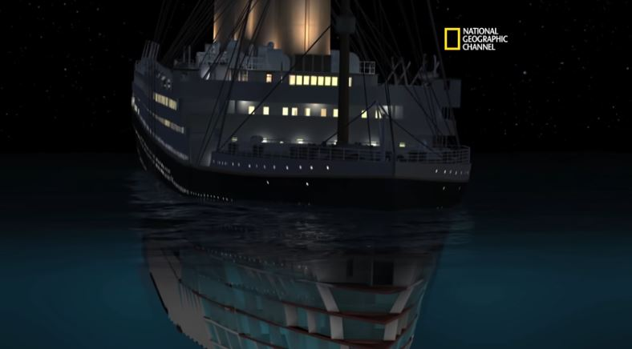
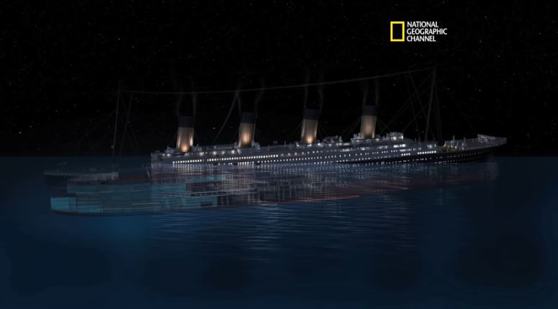
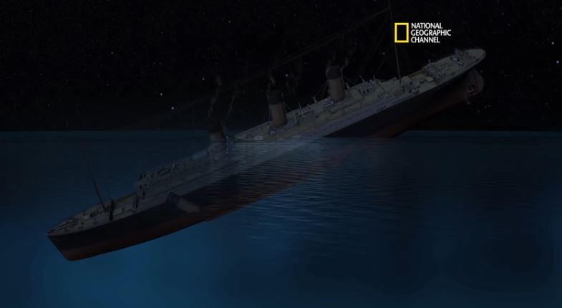
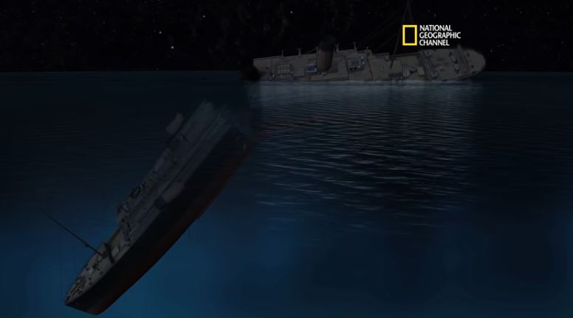
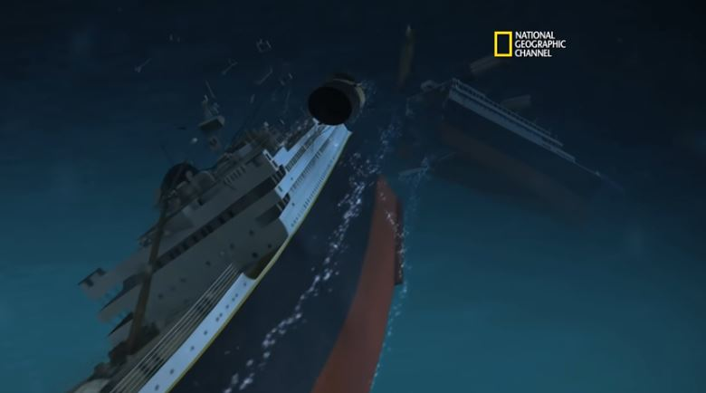
* Feature Engineering 설정 과정
선박 침몰과정 => 선박의 최하부층부터 물이 차오르기 때문에 Pclass가 가장 중요한 feature라고 생각
+ 따라서 Age가 낮을 수록 살아남을 확률이 더 크다고 판단
https://terms.naver.com/entry.nhn?docId=3574197&cid=58940&categoryId=58956

Slide 4
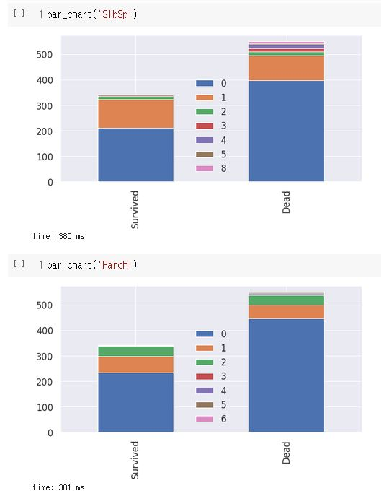
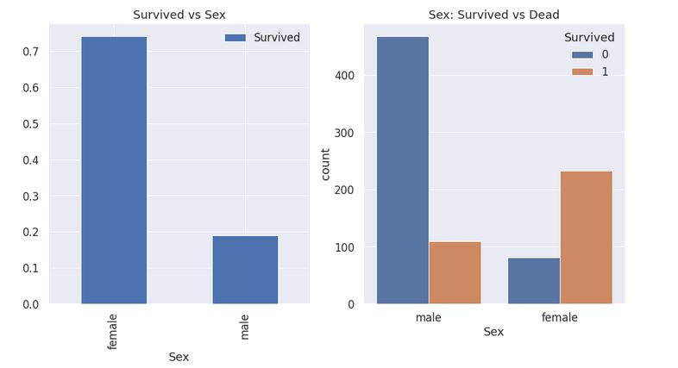
* Feature Engineering 설정 과정
동반자가 0명일 수록 사망자 비율이 높음
(형제,자매,배우자,부모)
성별에 따라 생존자/사망자 비율 차이가 확연함

Slide 5
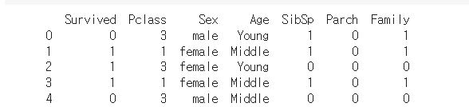
* Feature Engineering
드롭한 Feature 항목
Name
Ticket
Fare
Cabin
Embarked
활용한 Feature 항목
Null 데이터 수가 적지 않음 + 많은 시뮬레이션을 통해 참조하는 Feature가 많을수록 무조건 정확도 높은 좋은 결과를 내는 것은 아니라는 것을 인지
=> 최대한 데이터 값이 확실한, 최소한의 Feature를 위주로 Engineering 하였음.

Slide 6
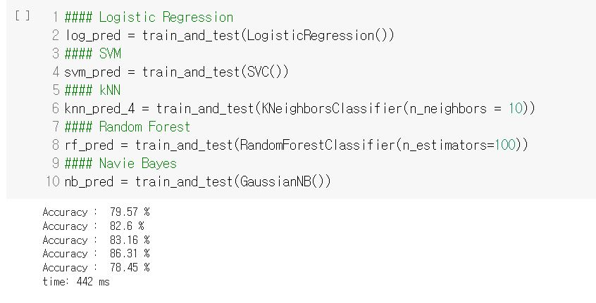
* 사용 모델
>>> 정확도가 가장 높은 Random Forest 선택 (86.31%)

Slide 7
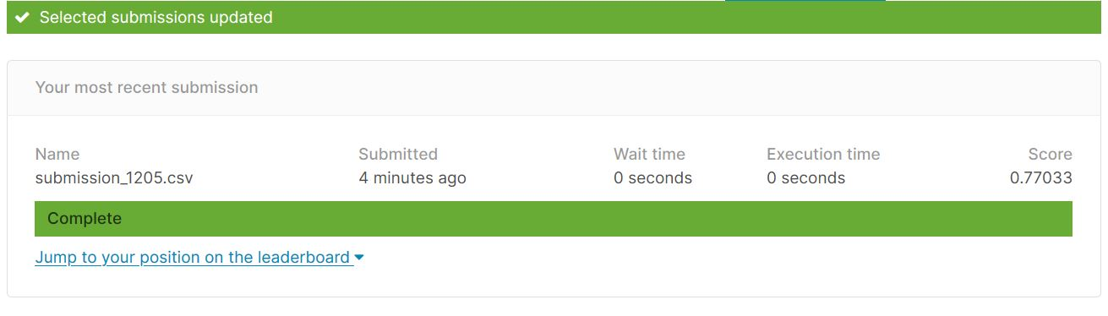
* Public Score / Private Score
Public Score = 0.77033
Private Score = 0.78468

Slide 8
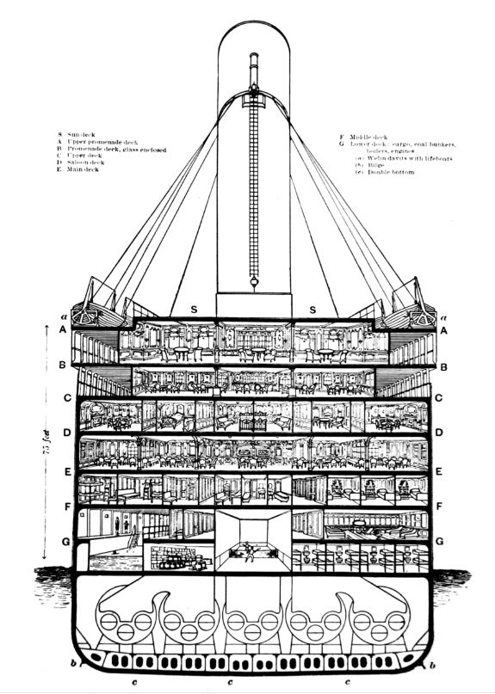
* 소감
1등실 - 최상층 ~ 갑판 E (329명)
2등실 – 갑판 D ~ F (285명)
3등실 – 갑판 D ~ G (710명)
Pclass 가 낮아질수록 객실이 하층에 위치하고, 승객수도 많음.
(1->3)
따라서 객실 Cabin 을 배제하지 않고 데이터에 첨가하여 분석 했다면 더 좋은 정확도 도출할 가능성 ↑ ↑

